Slide 1





Universidade Católica de Goiás
Departamento de Biologia
Disciplina: Biofísica
Biofísica do movimento
Alunas: Agatha Borges
Caroline Dias
Cynthia Baldini
Lisiane dos Santos

Slide 2
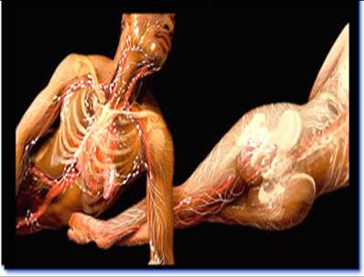
movimento
Biofísica do

Slide 3
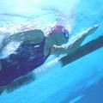

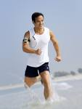


Introdução
Introdução
O movimento é essencial para a vida, e se apresenta de várias formas, de movimentos citoplasmáticos em células vegetais e animais até o crescimento de neurônios .

Slide 4

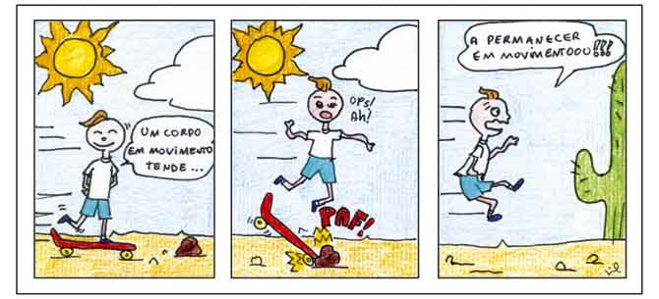
Inércia: Resistência a ação ou à mudança.

Slide 5
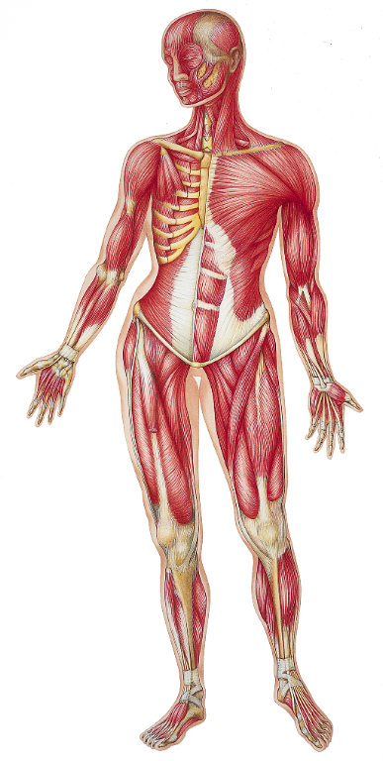
A transformação da energia química em movimento em todas as formas de vida é carreada por algumas famílias de proteínas.
O músculo, um órgão especializado em movimento, é o maior órgão do corpo. Carregado com proteínas (miosina e actina) especializadas em transformar a energia em trabalho mecânico.
A actina provê um conjunto de filamentos arranjados que junto com filamentos de miosina é capaz de produzir movimento.

Slide 6

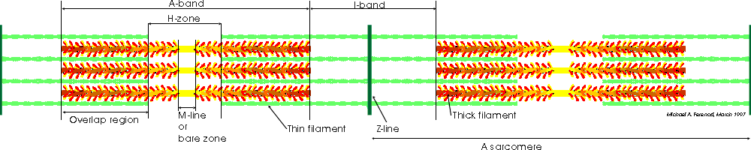
Filamentos grossos (laranja), consistem de miosina, e o filamento fino (verde) consiste de actina.

Slide 7
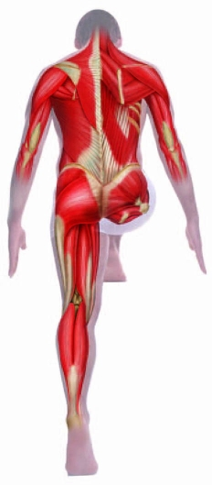




Existem vários tipos de músculo, que são divididos em 3 categorias:
Músculo esquelético
Músculo cardíaco
Músculo liso

Slide 8
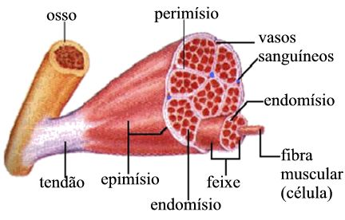
Tecido muscular esquelético
Constitui a maior parte de musculatura do corpo ( carne)
Músculo voluntário
Apresentam estriações em suas fibras
Formado por uma variedade de tecidos.

Slide 9
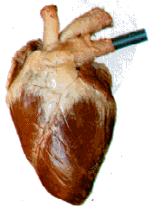
Tecido muscular cardíaco
É inervado pelo sistema nervoso vegetativo
Apresenta contração involuntária.

Slide 10
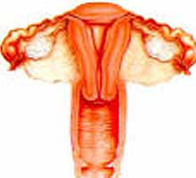
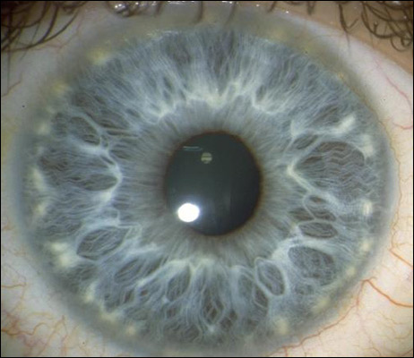
Tecido muscular liso
Divide-se em dois tipos :
Músculo liso viceral :Caracterizado pela instabilidade do seu potencial de membrana. Encontra-se na parede do intestino, das vias biliares do útero, dos pequenos vasos sanguíneos, etc.
Músculo liso de multiunidades : Formado por fibras lisas distintas, que atuam inteiramente independente uma das outras. Encontra-se em fibras musculares lisas do músculo ciliar,íris do globo ocular,músculo pilo-eretores.

Slide 11
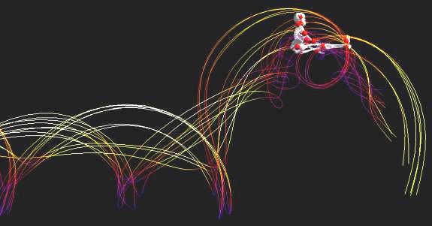
O Laboratório de Biofísica da Escola de Educação Física e Esporte da Universidade de São Paulo realizou um estudo do salto duplo twist carpado executado pela Daiane dos Santos. Os saltos analisados foram filmados num dia de treinamento da Daiane no Centro Olímpico em Curitiba.

Slide 12
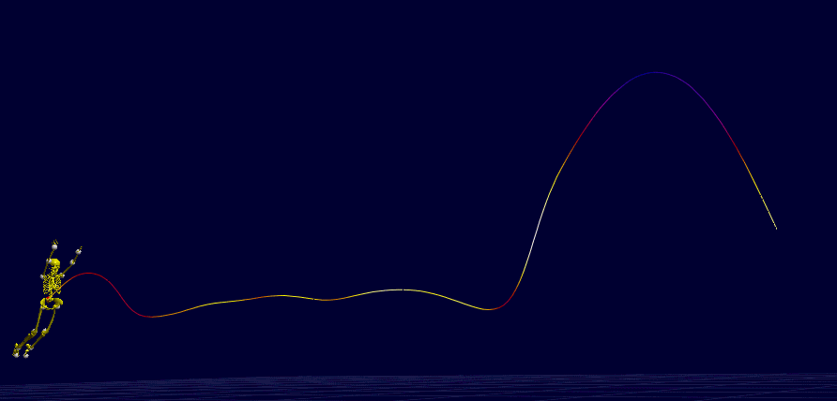

Slide 13
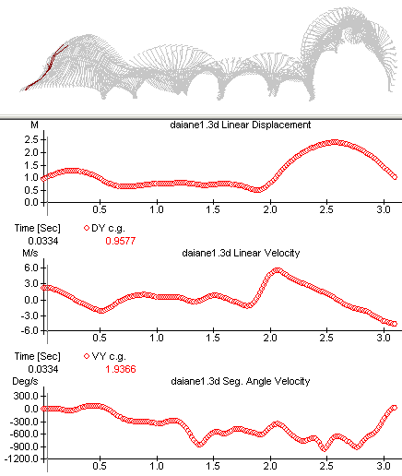

Slide 14
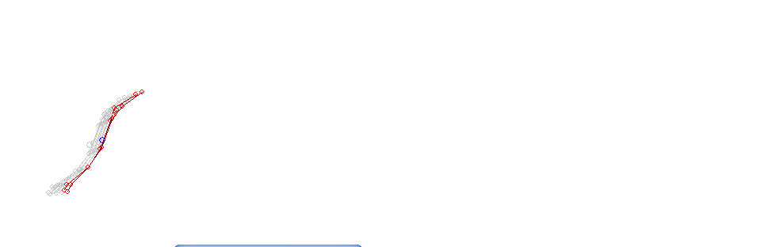

Slide 15
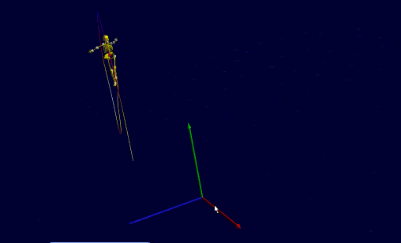

Slide 16
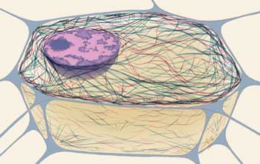
Movimento Intracelular

Slide 17
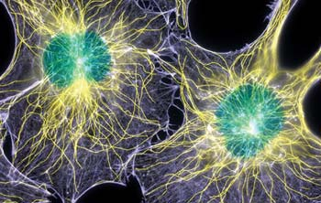
actin filaments -light purple, microtubules yellow, and nuclei greenish blue.

